Slide 1
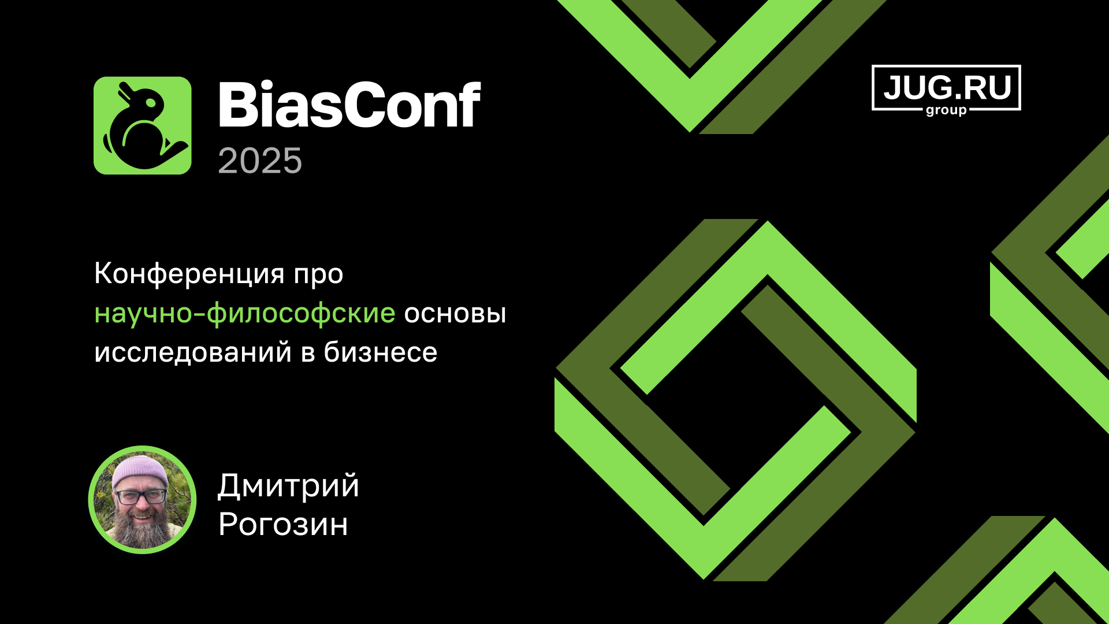

Slide 2
Многомерное пространство автоэтнографического исследовательского опыта
Ответственность за последствия
Коллективное, участников исследования
Частное, исследователя
Частное, исследователя
профессиональная
Право владения результатами исследования
субъективная
онтология
Коллективное, участников исследования
предписывающая
эпистемология
общая
этика
персональная
практика
критическая
реляционная
частная

Slide 3
Процедура автоэтнографического обогащения
жизненный мир исследователя
«Безразличие к материалу» по Хиван Чанг [Chang, 2013]: добавление любых описаний личного опыта, релевантных исследованию; выделение на основе личного общего
Диалоговая структура фрагментов, включение собственной позиции в описания
Образно-теоретический язык описания, включение эмотивной, эмоционально окрашенной лексики, аргументация через личное присутствие
Рефлексивные, критические, с акцентом на противоречиях и недосказанностях обобщения, отказ от объясняющих объективированных конструкцийвне диалога и контекста
ДРОБЛЕНИЕ МАТЕРИАЛА:
Транскрипция аудио, размещение в пространственно-временном континууме
ИЗМЕЛЬЧЕНИЕ:
Разделение на фрагменты, высказывания, значимые реплики. Описание критериев разделения
КЛАССИФИКАЦИЯ:
Разработка и присвоения кодов по темам, событиям, историям из личного опыта исследователя
СГУЩЕНИЕ ИДЕЙ:
Систематизация материала через сводки, диаграммы, схемы и таблицы
Концентрат исследования

